Slide 1

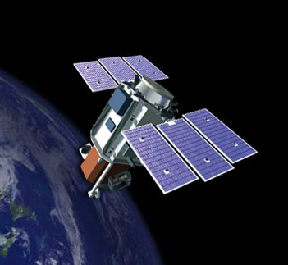
Università degli Studi di Salerno
Dipartimento di Ingegneria dell’ Informazione, Ingegneria Elettrica e Matematica Applicata
BREVE INTRODUZIONE SUL PANSHARPENING
Ing. Daniele Picone - Anno Accademico 2015/2016

Slide 2
Indice degli argomenti
Resoconto della letteratura
Pansharpening
Descrizione
Metodi
Valutazione della qualità
Tecniche di interpolazione e degradazione
Breve introduzione sul Pansharpening
Ing. Daniele Picone
Anno Accademico 2015/2016

Slide 3
Fusione tra immagini satellitari ad alta risoluzione spaziale e immagini ad alta diversità spettrale
PANSHARPENING: descrizione
ALTA RISOLUZIONE
SPAZIALE
PANSHARPENING
IMMAGINE FUSA
ALTA DIVERSITÀ
SPETTRALE
Applicazioni:
Google Earth
Microsoft Virtual Earth
Breve introduzione sul Pansharpening
Ing. Daniele Picone
Anno Accademico 2015/2016

Slide 4
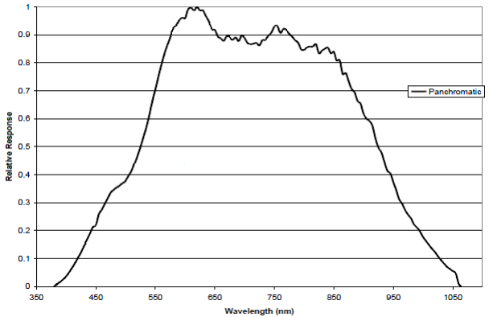
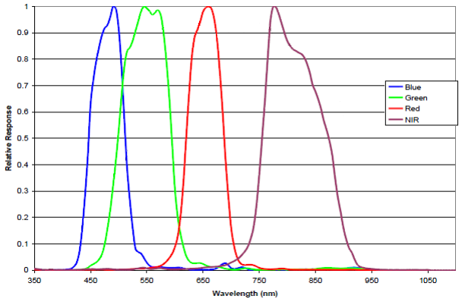


PANSHARPENING: descrizione
IMMAGINE PANCROMATICA
IMMAGINE MULTISPETTRALE
IDEALE
Copertura
spettrale
I sensori non possono avere simultaneamente alta risoluzione spaziale ed alta diversità spettrale
Risoluzione
spaziale
Diversità spettrale: Differenza minima di frequenza fra due spettri risolvibili
Risoluzione spaziale: Distanza minima oltre la quale due oggetti distinti appaiono come separati nell'immagine telerilevata
Breve introduzione sul Pansharpening
Ing. Daniele Picone
Anno Accademico 2015/2016

Slide 5
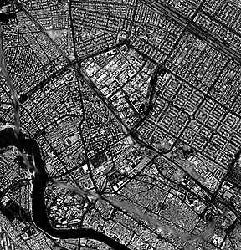
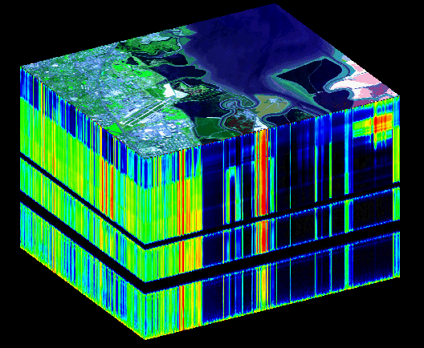
PANSHARPENING: descrizione
DIVERSITÀ SPETTRALE
Pancromatica (PAN) | Multispettrale (MS) | Iperspettrale (HS)
RISOLUZIONE SPAZIALE
Breve introduzione sul Pansharpening
Ing. Daniele Picone
Anno Accademico 2015/2016

Slide 6
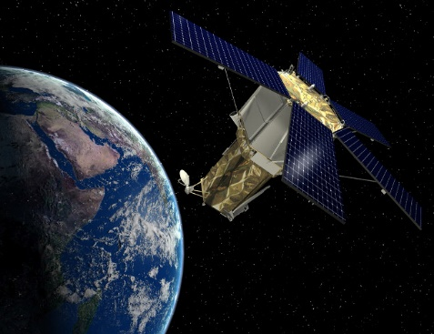
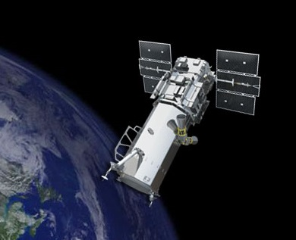
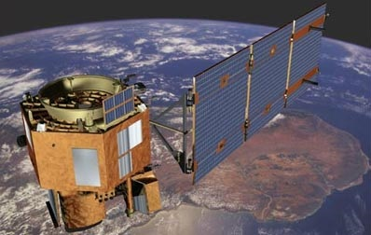
Esempi di satelliti commerciali
Satelliti ad alta risoluzione
IKONOS
QuickBird (QB)
WorldView-3 (WV3)
Satelliti dotati di sensori iperspettrali
Earth Observing-1 (EO-1)
Hyperion: Sensore HS (30 m)
Advanced Land Imager (ALI): Sensore PAN (10 m) e MS (30 m)
Airborne Visible/Infrared Imaging Spectrometer (AVIRIS)
Gestiti da DigitalGlobe
Dotati di sensori PAN e MS
Risoluzione PAN: ~ 0.5 m
Risoluzione MS: ~ 2 m
Breve introduzione sul Pansharpening
Ing. Daniele Picone
Anno Accademico 2015/2016

Slide 7
Metodi Classici
: Component Substitution (CS)
: MultiResolution Analysis (MRA)
DETTAGLI
Immagine
Pancromatica
Prodotto di Fusione
Immagine Multispettrale
INTERPOLAZIONE
MODELLO
DI
INIEZIONE
Breve introduzione sul Pansharpening
Ing. Daniele Picone
Anno Accademico 2015/2016

Slide 8

Interpolazione IDEALE e REALE
0
Formula di interpolazione di Whittaker-Shannon
$$x_{u}\left(n\right)=\sum_{k=−∞}^{+∞}{x\left(k\right)}\operatorname{sinc}\left(\frac{n−kR}{R}\right)$$
MS originale
Espansione dell’MS
MS interpolata
Tecniche per il pansharpening di immagini iperspettrali raccolte da piattaforme multiple
Daniele Picone
Anno Accademico 2014/2015

Slide 9

Metodi Bayesiani
$$M=M_{I}D+N_{M}$$
Componente aleatoria
$$P=wM_{I}+N_{P}$$
Componente deterministica
M: Immagine Multispettrale P: Immagine Pancromatica
$M_{I}$: Immagine Fusa Ideale
D: Modello di degradazione del sensore w: Modello di generazione dell’immagine pancromatica
$N_{M},N_{P}$: Rumore gaussiano
Breve introduzione sul Pansharpening
Ing. Daniele Picone
Anno Accademico 2015/2016

Slide 10
Classificazione dei metodi di Pansharpening
Component Substitution (CS)
Bassa complessità computazionale
Robusto agli errori di co-registrazione
MultiResolution Analysis (MRA)
Buona coerenza spettrale
Robusto ai disallineamenti temporali
Metodi Bayesiani
Migliori prestazioni al crescere del numero di bande
Elevati tempi di computazione
Breve introduzione sul Pansharpening
Ing. Daniele Picone
Anno Accademico 2015/2016

Slide 11
Protocollo di Wald
Ground Truth
Proprietà di sintesi: Qualsiasi immagine fusa deve essere il più simile possibile all’immagine
che il sensore osserverebbe se lavorasse alla stessa risoluzione dell’immagine fusa
DEGRADAZIONE
MS originale
CONFRONTO
PAN originale
Prodotto di fusione
PANSHARPENING
Breve introduzione sul Pansharpening
Ing. Daniele Picone
Anno Accademico 2015/2016

Slide 12
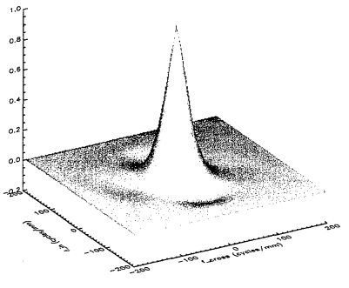
Come effettuare la degradazione?
FILTRO QUASI IDEALE
FILTRO ACCORDATO ALL’MTF
Restringe la banda del segnale per soddisfare approssimativamente il teorema del campionamento di Nyquist-Shannon
Filtro che emula la Modulation Transfer Function del sensore e decima il risultato ottenuto
Breve introduzione sul Pansharpening
Ing. Daniele Picone
Anno Accademico 2015/2016

Slide 13






Indici di valutazione
$M_{I}$: Ground Truth
$\hat{M}$: Immagine fusa
Q$2^{n}$ (estensione dell’Universal Image Quality Index):
Spectral Angle Mapper:
Spatial Cross-Correlation:
$$Q2^{n}\left(M_{I},\hat{M}\right)=\frac{4\left|σ_{M_{I},\hat{M}}\right|\left|μ_{M_{I}}\right|\left|μ_{\hat{M}}\right|}{\left(σ_{M_{I}}^{2}+σ_{\hat{M}}^{2}\right)\left({\left|μ_{M_{I}}\right|}^{2}+{\left|μ_{\hat{M}}\right|}^{2}\right)}$$
$$=\frac{\left|σ_{M_{I},\hat{M}}\right|}{σ_{M_{I}}σ_{\hat{M}}}\frac{2σ_{M_{I}}σ_{\hat{M}}}{\left(σ_{M_{I}}^{2}+σ_{\hat{M}}^{2}\right)}\frac{2\left|μ_{M_{I}}\right|\left|μ_{\hat{M}}\right|}{\left({\left|μ_{M_{I}}\right|}^{2}+{\left|μ_{\hat{M}}\right|}^{2}\right)}$$
$$SAM\left(M_{I},\hat{M}\right) =E\left[\left|\cos^{−1}\left(\frac{\left\langle v_{M_{I}},v_{\hat{M}}\right\rangle }{\left\|v_{M_{I}}\right\| \left\|v_{\hat{M}}\right\|}\right)\right|\right]$$
Mutua Correlazione
Distorsione
della luminosità
Polarizzazione
della media
$$sCC=\frac{1}{N_{b}}\sum_{k=1}^{N_{b}}{\frac{cov\left(M_{I}^{\left(k\right)},{\hat{M}}^{\left(k\right)} \right)}{var\left(M_{I}^{(k)}\right)var\left({\hat{M}}^{\left(k\right)}\right)}}$$
Breve introduzione sul Pansharpening
Ing. Daniele Picone
Anno Accademico 2015/2016

